Slide 1

TRƯỜNG MẦM NON YÊN HÒA
CHỦ ĐIỂM: NGHÀNH NGHỀ
LĨNH VỰC: PHÁT TRIỂN NGÔN NGỮ
ĐỀ TÀI: CHUYỆN: BA CHÚ LỢN
LỚP: 3 TUỔI

Slide 2
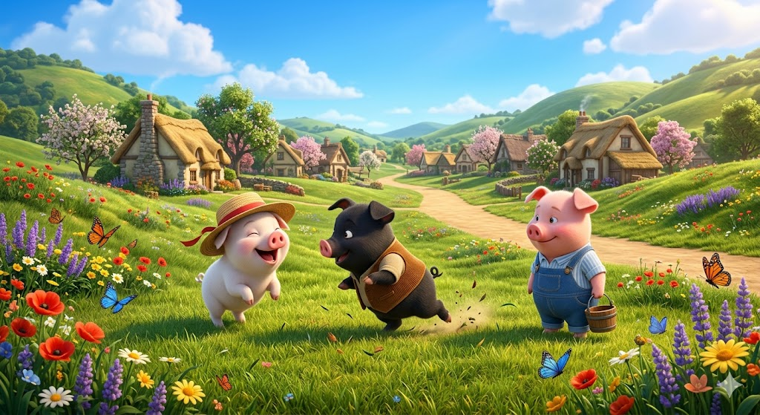

Slide 3
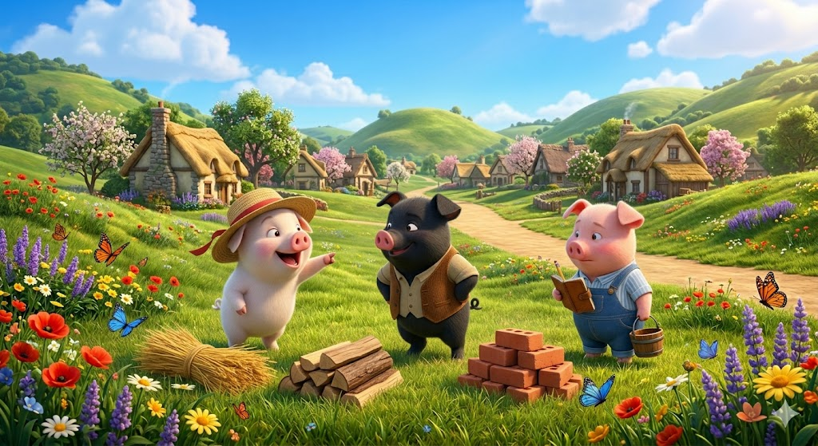

Slide 4
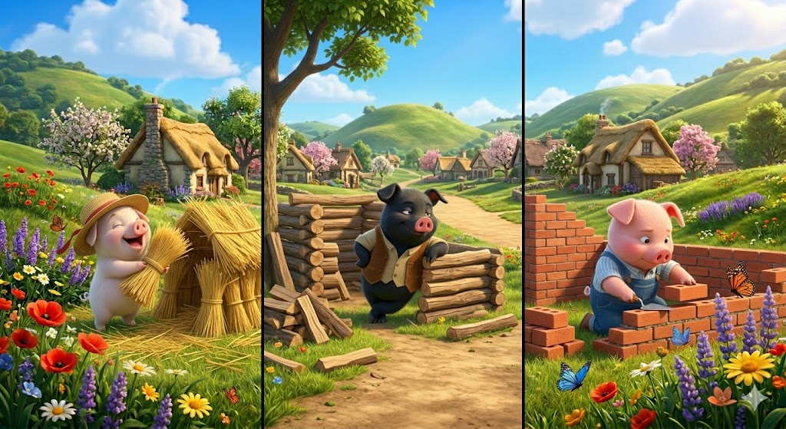

Slide 5
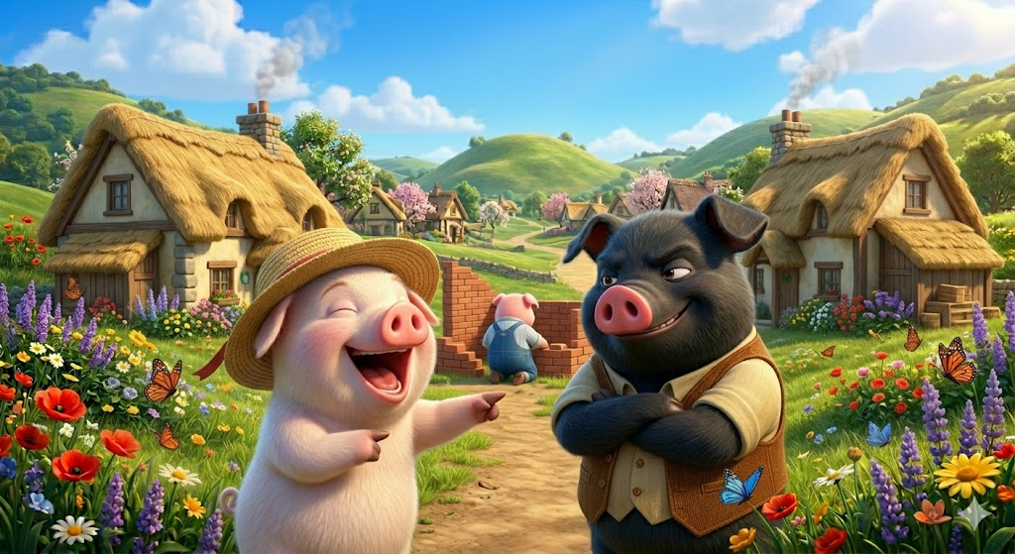

Slide 6
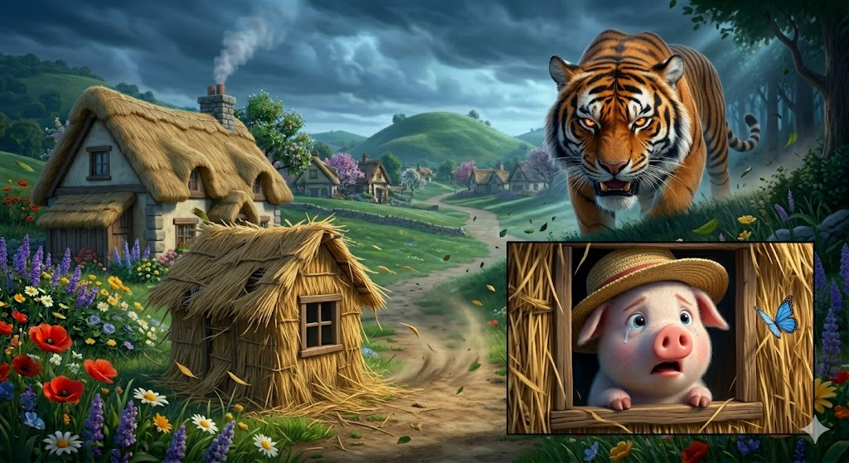

Slide 7
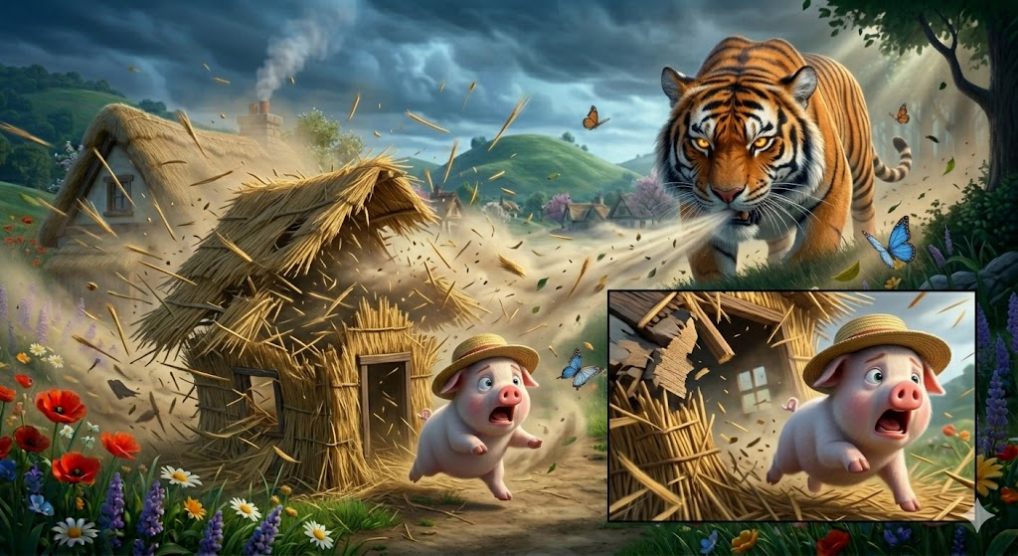

Slide 8
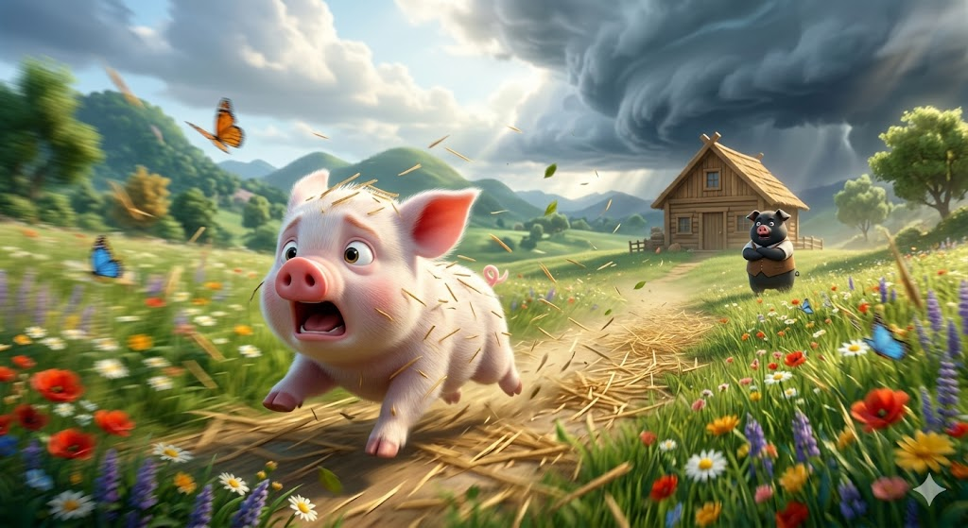

Slide 9


Slide 10
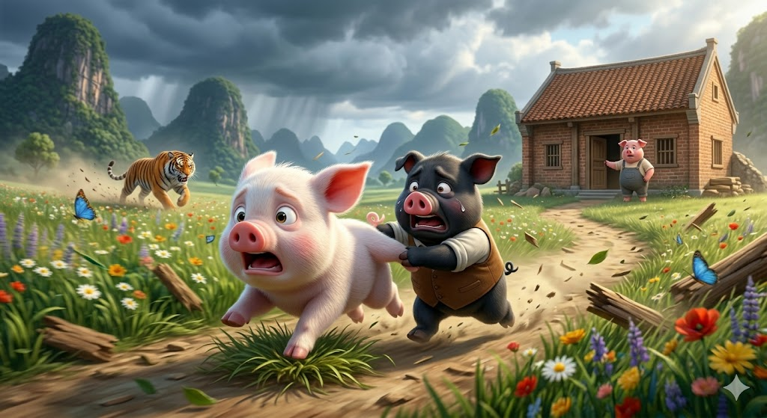

Slide 11
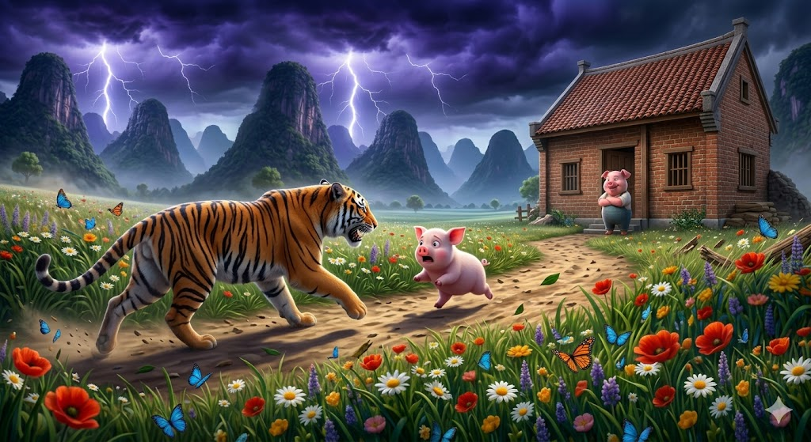

Slide 12


